Slide 1
Python与金融计算
收益率可预测性的实证检验
蒋志强
zqjiang.ecust@qq.com

Slide 2

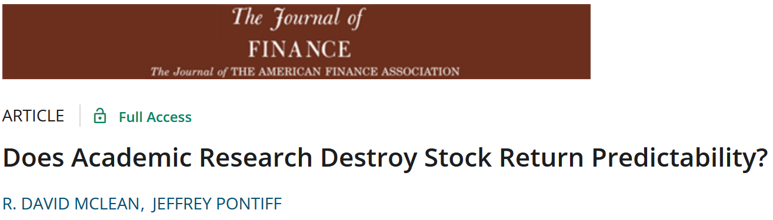
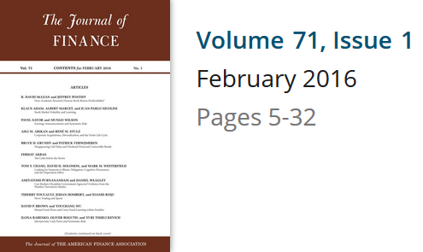
股票收益率的预测性
收集整理了历史文献报道的97个预测因子
文献的研究区间
发表前
发表后
因子的样本外
预测性能
下降26%
下降58%
结论：投资者会关注关于资产错误定价的学术研究，并应用于投资实践，纠正市场的错误定价。

Slide 3
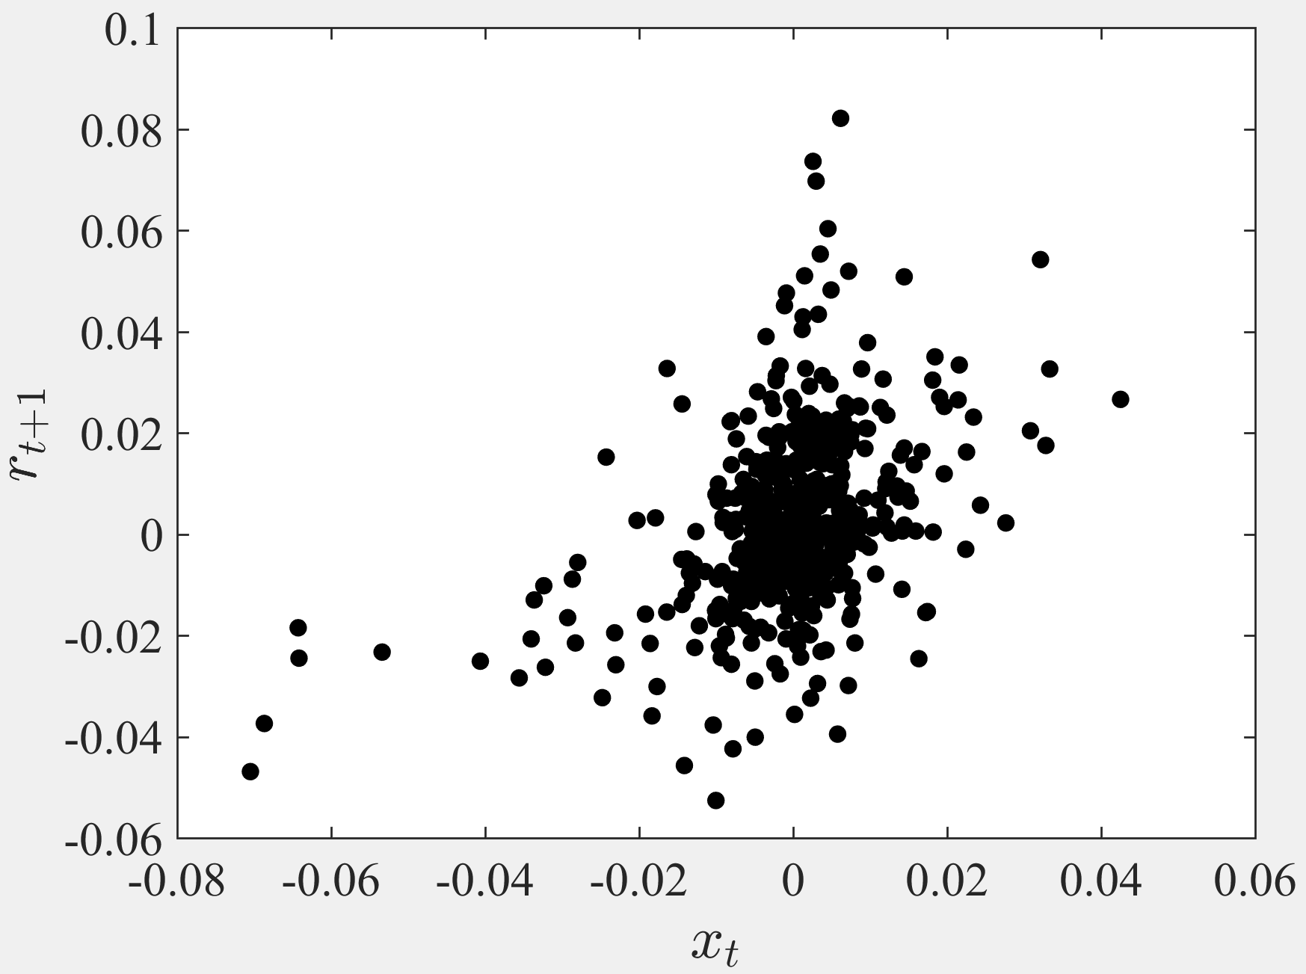
收益率预测性的模型
单因子模型(双变量预测模型)：
收益率
r
预测因子
x
= β
+ α
+ ε_{t+1}
t+1
t
预测因子：油价、技术分析指标、流动性、波动性、长短期利差、股息价格比

Slide 4
收益率预测性的思路和方法
单因子模型(双变量预测模型)：
收益率
r
预测因子
x
= β
+ α
+ ε_{t+1}
t+1
t
r₂, r₃, r₄, …, r_{i-1}, r_{i}, r_{i+1}, r_{i+2}, …, r_{n}
x₁, x₂, x₃, …, x_{i-2}, x_{i-1}, x_{i}, x_{i+1}, …, x_{n-1}
In-sample tests
最小二乘估计参数α和β
参数显著性检验
计算R²，很小，上限 5% (Huang and Zhou, 2017 JFQA)

Slide 5
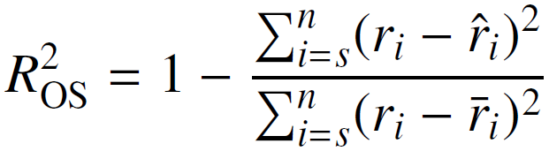

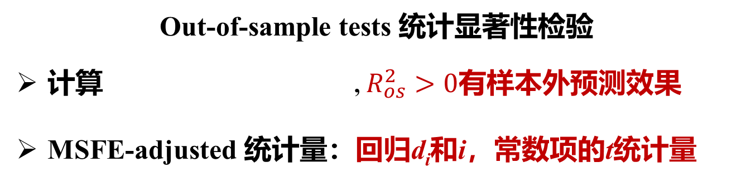
收益率预测性的思路和方法
单因子模型(双变量预测模型)：
收益率
r
预测因子
x
= β
+ α
+ ε_{t+1}
t+1
t
r₂, r₃, r₄, …, r_{i-1}, r_{i}, r_{i+1}, r_{i+2}, …, r_{n}
x₁, x₂, x₃, …, x_{i-2}, x_{i-1}, x_{i}, x_{i+1}, …, x_{n-1}
Out-of-sample tests 统计显著性检验
计算 , $R_{os}^{2}>0$有样本外预测效果
MSFE-adjusted 统计量：回归d_{i}和i，常数项的t统计量

Slide 6
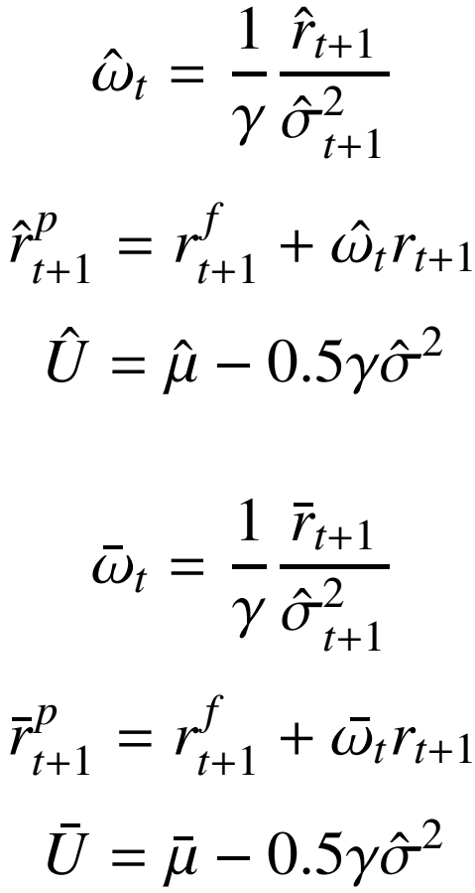

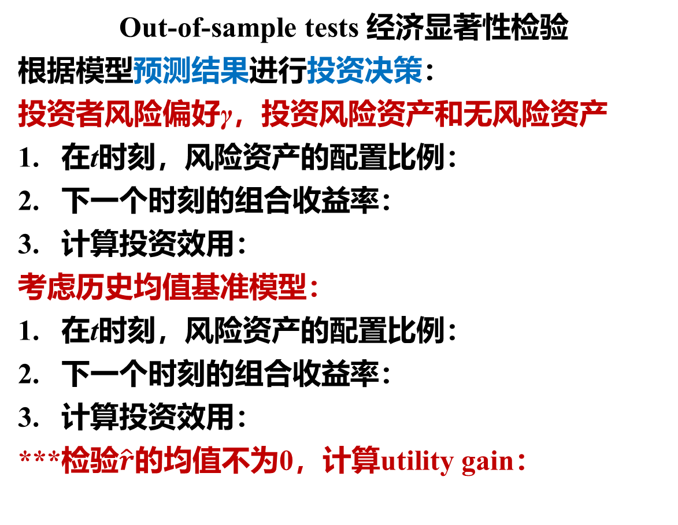
收益率预测性的思路和方法
Out-of-sample tests 经济显著性检验
根据模型预测结果进行投资决策：
投资者风险偏好γ，投资风险资产和无风险资产
在t时刻，风险资产的配置比例：
下一个时刻的组合收益率：
计算投资效用：
考虑历史均值基准模型：
在t时刻，风险资产的配置比例：
下一个时刻的组合收益率：
计算投资效用：
***检验$\hat{r}$的均值不为0，计算utility gain：
投资人为获得超过历史平均预测而愿意支付的年化管理费用

Slide 7
中国股市收益率的预测性研究
选取6个预测因子 管理科学学报、管理世界、经济研究、金融研究
2005 股价前期高点 = 收盘价与前120天的最高收盘价的比值《金融研究》
2007 流动性 = 价格振幅 / lg(成交额)《管理世界》
2013 历史最大收益 = 过去一个月3个最大日收益率的平均值《经济研究》
2014 收益移动平均 = 前10天的收益的移动平均与当天收益的差《金融研究》
2016 崩盘系数 = 200天的收益分布的5%分位数《金融研究》
2016 流动性 = |收益率 / lg(成交额)|《管理科学学报》
数据：1997-2017年，上证指数日度数据，无风险利率
Notes:
说明，此处的分析仅仅是非常粗浅的暴力回归分析，对一个公司的定价、估值还有许多类似于PE、PB、PEG等生产经营指标需要进行考虑。此处只是给学生们一个直观的感受，让学生们学会独立思考，不要被茅台表面上600多的股价所迷惑。

Slide 8
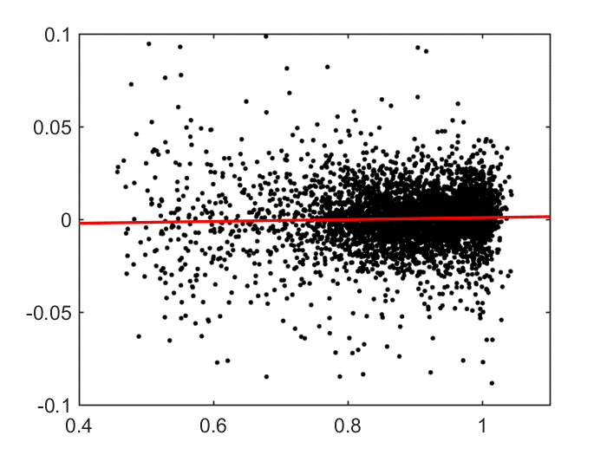
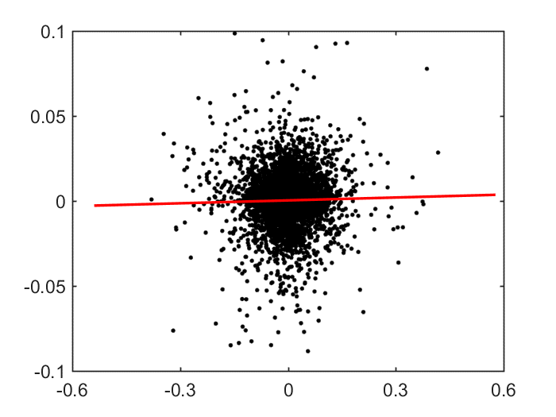
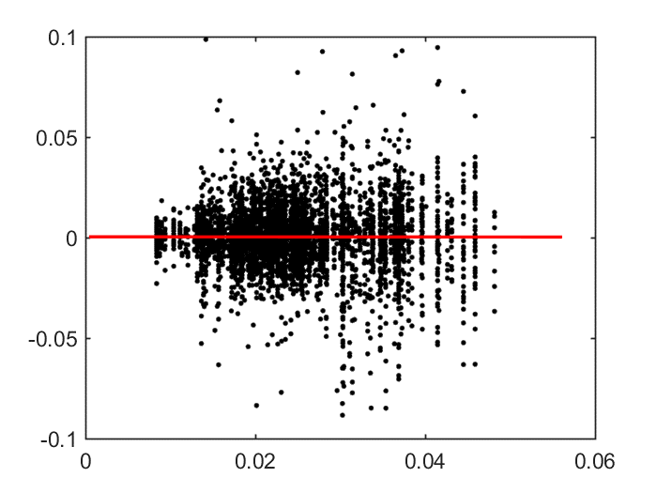
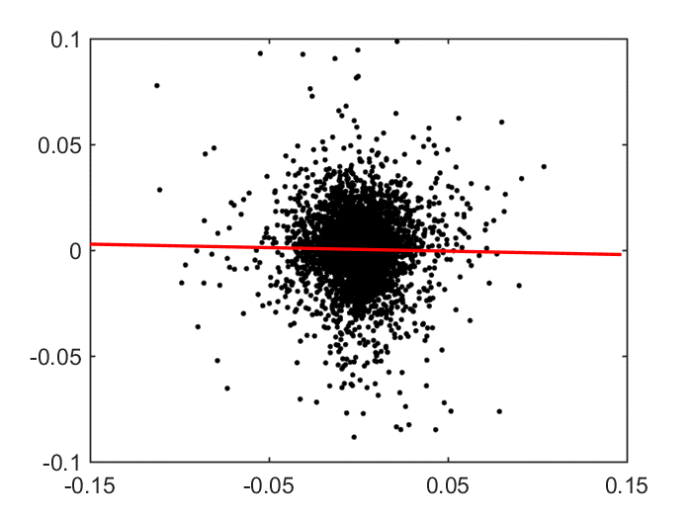
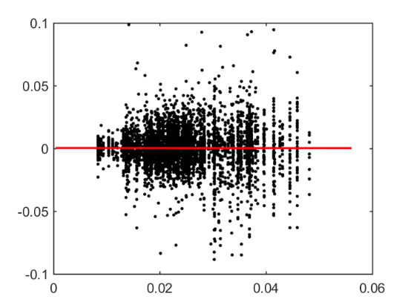
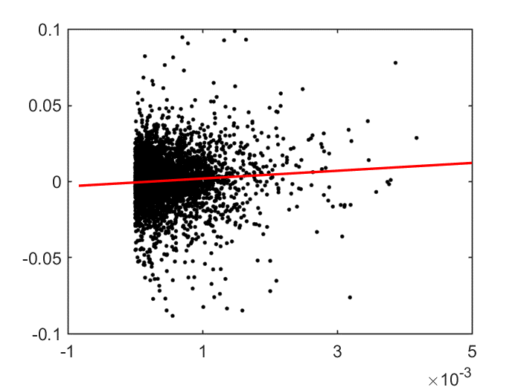
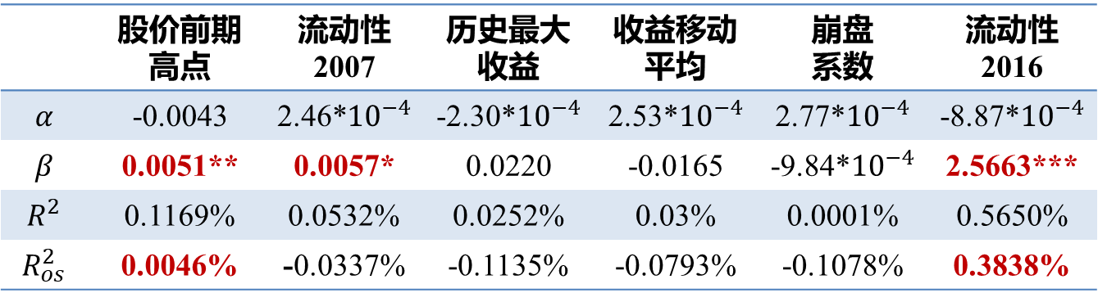

中国股市收益率的预测性研究
股价前期高点
流动性2007
历史最大收益
收益移动平均
崩盘系数
流动性2016
$$r_{t+1}=α+βx_{t}+ε_{t+1}$$
 | 股价前期高点 | 流动性2007 | 历史最大收益 | 收益移动 平均 | 崩盘 系数 | 流动性2016
$$α$$ | -0.0043 | 2.46*${10}^{−4}$ | -2.30*${10}^{−4}$ | 2.53*${10}^{−4}$ | 2.77*${10}^{−4}$ | -8.87*${10}^{−4}$
$$β$$ | 0.0051** | 0.0057* | 0.0220 | -0.0165 | -9.84*${10}^{−4}$ | 2.5663***
$$R^{2}$$ | 0.1169% | 0.0532% | 0.0252% | 0.03% | 0.0001% | 0.5650%
$$R_{os}^{2}$$ | 0.0046% | -0.0337% | -0.1135% | -0.0793% | -0.1078% | 0.3838%
β显著的有股价前期高点和两个流动性指标，有样本内预测能力。
样本内R²很小，所选因子对收益率的预测性能较差。
有样本内预测能力不保证有样本外预测能力。仅股价前期高点和流动性2016指标的R²_{os}>0，有样本外预测能力。
Notes:
说明，此处的分析仅仅是非常粗浅的暴力回归分析，对一个公司的定价、估值还有许多类似于PE、PB、PEG等生产经营指标需要进行考虑。此处只是给学生们一个直观的感受，让学生们学会独立思考，不要被茅台表面上600多的股价所迷惑。

Slide 9
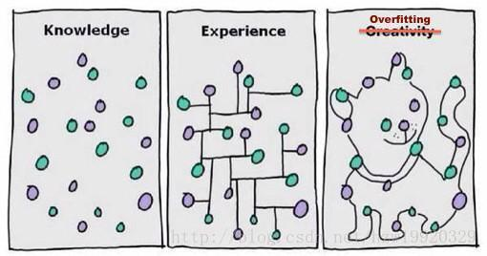
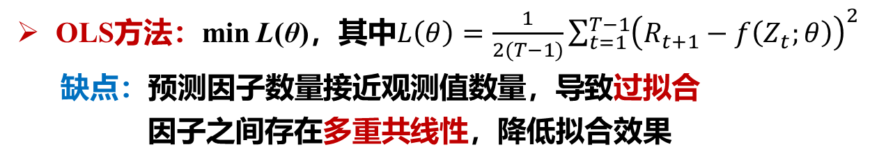
机器学习方法：LASSO
OLS方法：min L(θ)，其中$L\left(θ\right)=\frac{1}{2(T−1)}\sum_{t=1}^{T−1}{{\left(R_{t+1}−f\left(Z_{t};θ\right)\right)}^{2}}$
缺点：预测因子数量接近观测值数量，导致过拟合
因子之间存在多重共线性，降低拟合效果

Slide 10
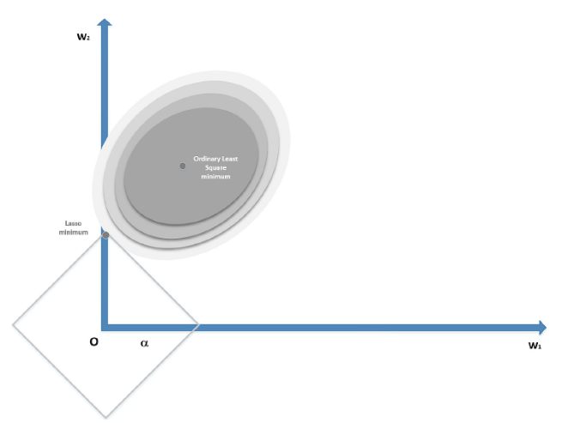
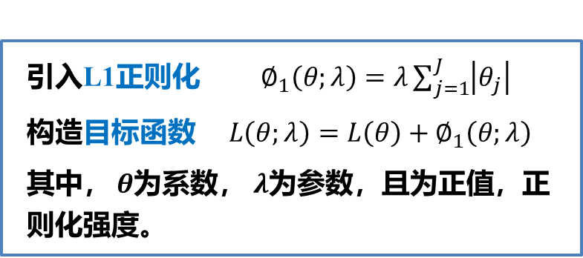
机器学习方法：LASSO
机器学习：正则化
在目标函数中增加一项惩罚项（度量模型复杂度）
降低模型样本内性能，增加样本外稳定性
LASSO: Least absolute shrinkage and selection operator
压缩估计，构造一个惩罚函数，压缩一些系数，设定为零，保留子集收缩
处理具有多重共线性数据的有偏估计
引入L1正则化 $∅_{1}\left(θ;λ\right)=λ\sum_{j=1}^{J}{\left|θ_{j}\right|}$
构造目标函数 $L\left(θ;λ\right)=L\left(θ\right)+∅_{1}\left(θ;λ\right)$
其中， $θ$为系数， $λ$为参数，且为正值，正则化强度。

Slide 11
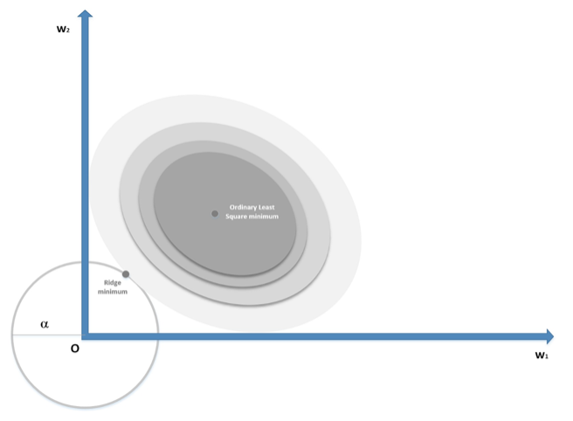
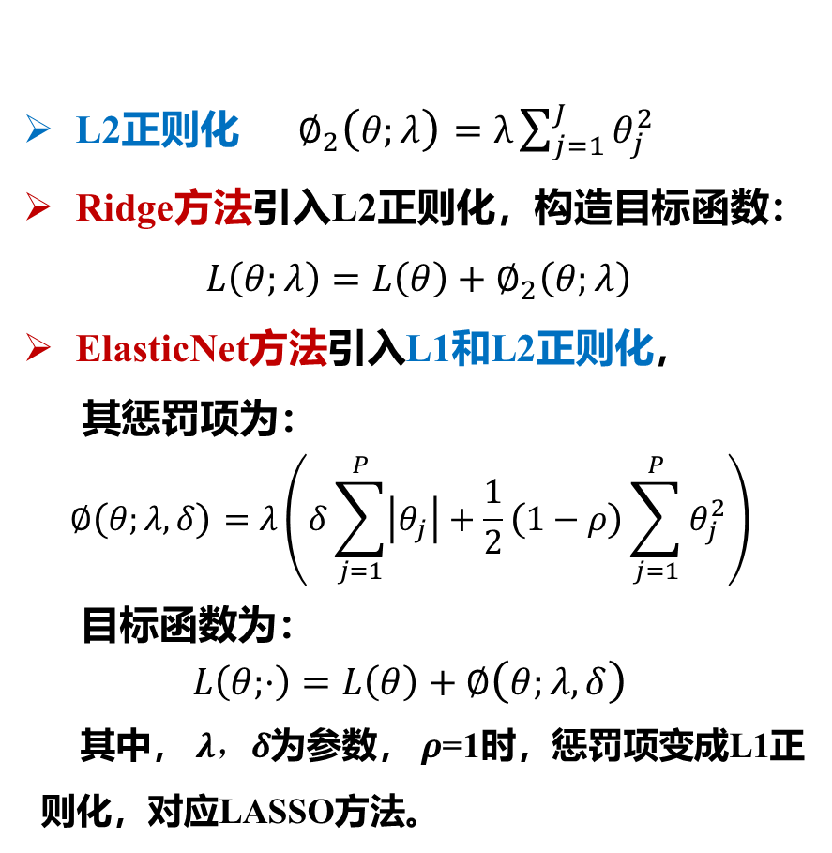
机器学习方法： ElasticNet
L2正则化 $∅_{2}\left(θ;λ\right)=λ\sum_{j=1}^{J}{θ_{j}^{2}}$
Ridge方法引入L2正则化，构造目标函数：
$$L\left(θ;λ\right)=L\left(θ\right)+∅_{2}\left(θ;λ\right)$$
ElasticNet方法引入L1和L2正则化，
其惩罚项为：
$$∅\left(θ;λ,δ\right)=λ\left(δ\sum_{j=1}^{P}{\left|θ_{j}\right|}+\frac{1}{2}\left(1−ρ\right)\sum_{j=1}^{P}{θ_{j}^{2}}\right)$$
目标函数为：
$$L\left(θ;·\right)=L\left(θ\right)+∅\left(θ;λ,δ\right)$$
其中， $λ，δ$为参数， $ρ$=1时，惩罚项变成L1正则化，对应LASSO方法。
LASSO回归太过（太多特征被稀疏为0）
Ridge回归正则化不够（回归系数衰减太慢）
使用ElasticNet方法回归

Slide 12
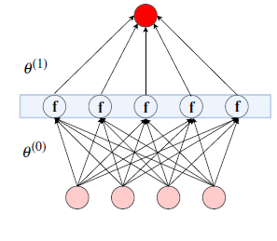
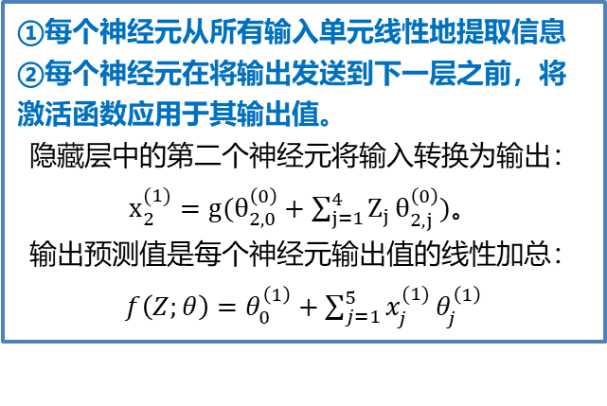
机器学习方法：神经网络
包含五个神经元的隐藏层
通用近似定理：一个包含足够多隐藏层神经元的多层前馈网络，能以任意精度逼近任意预定的连续函数。
神经网络由输入层、一个或多个隐藏层和一个输出层组成。类似于生物大脑中的轴突，网络层代表一组神经元，神经元通过激活函数将输入信号转换成输出信号
神经网络存在多种激活函数，常用的有 RELU, tanh(回归), sigmoid, softmax(分类)
目标函数用来衡量预测值与真实值间的差异，一般采用MSE。
输出层
隐藏层
输入层
①每个神经元从所有输入单元线性地提取信息
②每个神经元在将输出发送到下一层之前，将激活函数应用于其输出值。
隐藏层中的第二个神经元将输入转换为输出：$x_{2}^{(1)}=g(θ_{2,0}^{\left(0\right)}+\sum_{j=1}^{4}{Z_{j}}θ_{2,j}^{\left(0\right)})$。
输出预测值是每个神经元输出值的线性加总：$f\left(Z;θ\right)=θ_{0}^{\left(1\right)}+\sum_{j=1}^{5}{x_{j}^{(1)}}θ_{j}^{\left(1\right)}$
Notes:
引用通用近似定理意在说明神经网络的强大之处。

Slide 13
机器学习+股市收益率的可预测性
D. E. Rapach, G.-F. Zhou, Time-series and cross-sectional stock return forecasting: New machine learning methods, in E. Jurczenko, Ed. Machine Learning for Asset Management: New Developments and Financial Applications. ISTE * Wiley 2020
Monthly S&P 500 excess return
Log dividend-price ratio (DP). Log of the twelve-month moving sum of S&P 500 dividends minus the log of the S&P 500 price index.
Log earnings-price ratio (EP). Log of the twelve-month moving sum of S&P 500 earnings minus the log of the S&P 500 price index.
Volatility (VOL). We measure the annualized volatility for month
Treasury bill yield (BILL). Three-month Treasury bill yield minus the twelve-month moving average of the three-month Treasury bill yield.
Treasury bond yield (BOND). Ten-year Treasury bond yield minus the twelve-month moving average of the ten-year Treasury bond yield.
Term spread (TERM). Difference in yields on a ten-year Treasury bond and a three-month Treasury bill.
Credit spread (CREDIT). Difference in yields on a AAA-rated corporate bond and a ten-year Treasury bond.
Inflation (PPIG). Producer price index (PPI) inflation rate.
Industrial production growth (IPG). Growth rate of industrial production.
MA(1,12) technical signal [MA(1,12)]. An indicator variable that takes a value of one (zero) if the S&P 500 price index is greater than or equal to (less than) the twelve-month moving average of the S&P 500 price index.
MA(3,12) technical signal [MA(3,12)]. An indicator variable that takes a value of one (zero) if the three-month moving average of the S&P 500 price index is greater than or equal to (less than) the twelve-month moving average of the S&P 500 price index.
Momentum technical signal [MOM(6)]. An indicator variables that takes a value of one (zero) if the S&P 500 price index is greater than or equal to (less than) its value six months ago.

Slide 14
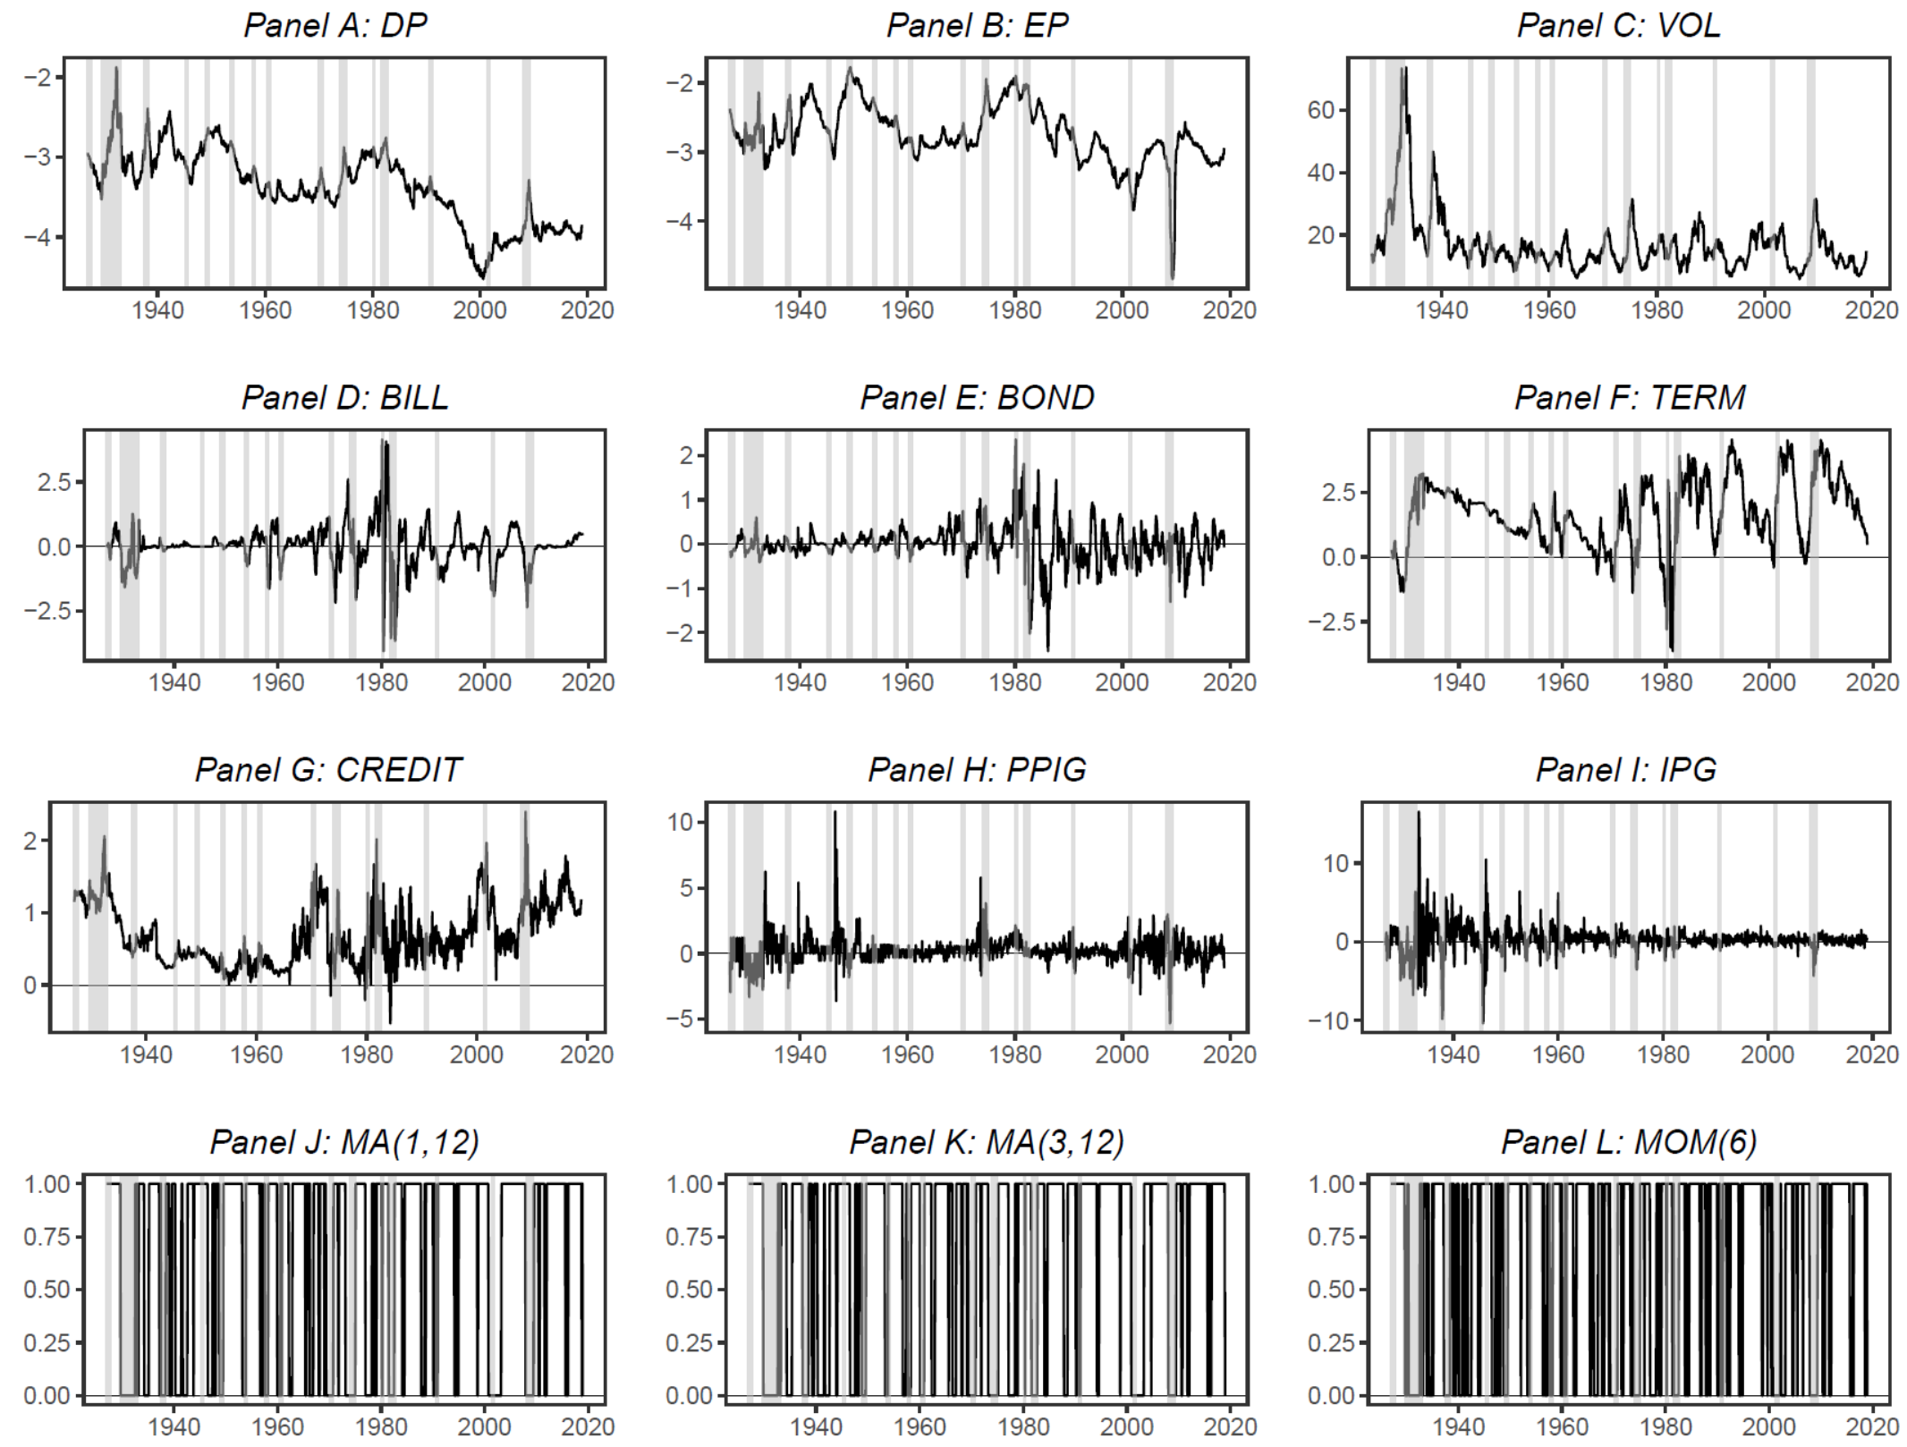
机器学习+股市收益率的可预测性

Slide 15

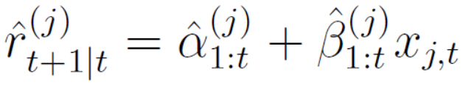
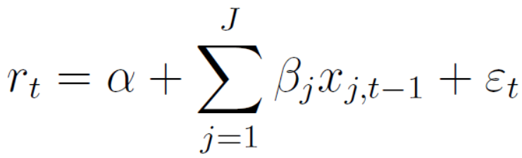
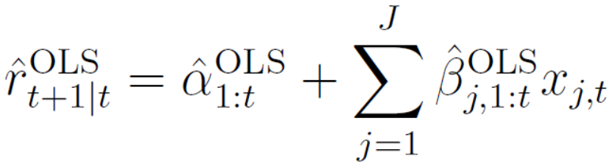
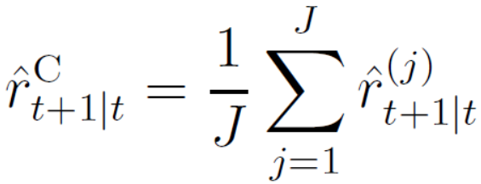
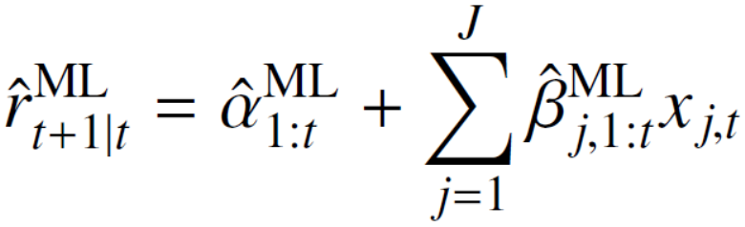
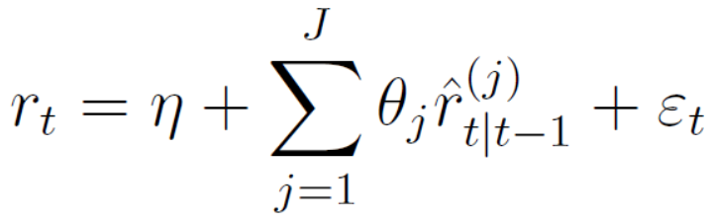
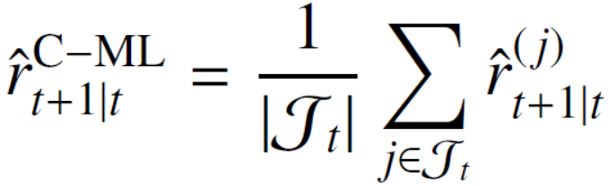
机器学习+股市收益率的可预测性
单变量模型
多变量模型
复合模型
机器学习模型
复合机器学习模型
平均单变量预测结果
多变量OLS替换为ML
多变量因子替换为
单变量模型预测值
利用ML选出有效果的单变量预测值求均值
模型评估：计算 R²_{os}, MSFE-adjusted以及 ΔU

Slide 16
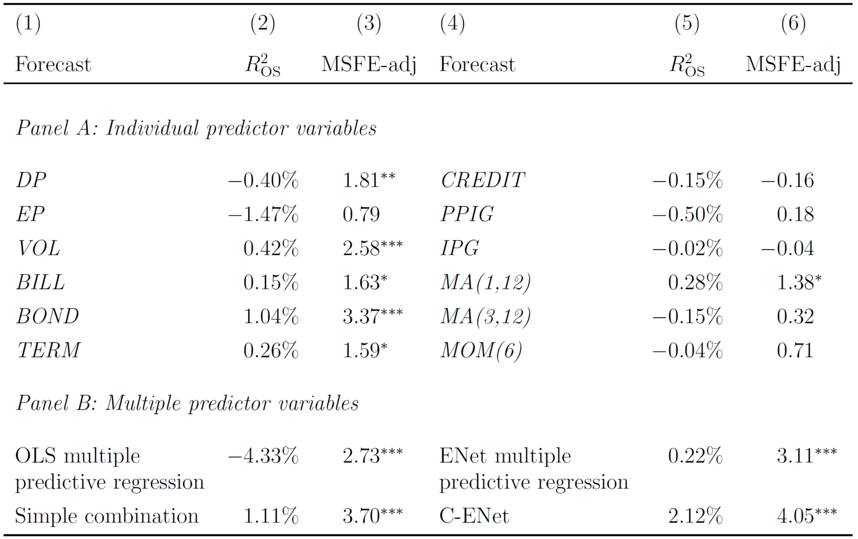
机器学习+股市收益率的可预测性
The initial in-sample estimation period: 1927:01 to 1946:12
The initial holdout out-of-sample period: 1947:01 to 1956:12
The out-of-sample forecast evaluation period: 1957:01 to 2018:12

Slide 17
机器学习+中国股市收益率的可预测性
研究对象：沪深A股市场2100多只股票
数据：日度交易数据来自Wind数据库
季度财务数据，无风险收益率和市场收益率来自CSMAR数据库
时间：2000-2018，72个季度 因子：基本面 104，技术因子 38
英文变量名 | 中文字段名
TRZB（SSZB）HBL | 投入资本（实收资本）回报率
TRZB（FZYSYZQYZJ）HBL | 投入资本（负债与所有者权益总计）回报率
ZBHBL | 资本回报率
XSQLRBTRZB | 息税前利润比投入资本
JZCSYL | 净资产收益率
ZCSYL | 资产收益率
YYWLRBLRZE | 营业外利润比利润总额
XSJLL | 销售净利率
YYLRL | 营业利润率
YYLRZCL | 营业利润增长率
ZZCBCL | 总资产报酬率
YYLRBYYZSR | 营业利润比营业总收入
JLRBYYZSR | 净利润比营业总收入
XSMLL | 销售毛利率
GDQYZZL | 股东权益周转率
CBFYLRL | 成本费用利润率
ZYXJLBYYSR | 自由现金流比营业收入
TRZB（SSZB）XJHBL | 投入资本（实收资本）现金回报率
TRZB（FZYSYZQYZJ）XJHBL | 投入资本（负债与所有者权益总计）现金回报率
JLRXJHL | 净利润现金含量
JYHDCSDXJLLJEBJYHDJSY | 经营活动产生的现金流量净额比经营活动净收益
ZZCXJHSL | 总资产现金回收率
JYHDCSDXJLLJEBYYSR | 经营活动产生的现金流量净额比营业收入
XSSPTGLWSDDXJBYYSR | 销售商品提供劳务收到的现金比营业收入
XJBL | 现金比率
XJLZCBHZCHBLZC | 现金流资产比和资产回报率之差
XSSJL | 销售税金率
JLRL | 净利润率
GLFYBYYZSR | 管理费用比营业总收入
QYHBL | 权益回报率
XSCBL | 销售成本率
YYSRZS | 营业收入指数
YYZCL | 营业增长率
XSGLFYZS | 销售管理费用指数
XSGLFYZCL | 销售管理费用增长率
JYHDCSDXJLLJEZS | 经营活动产生的现金流量净额指数
JYHDCSDXJLLJEZCL | 经营活动产生的现金流量净额增长率
LRZEZS | 利润总额指数
LRZEZCL | 利润总额增长率
基本面因子
104

Slide 18
机器学习+中国股市收益率的可预测性
GSYMGSSYZDJLRZS | 归属于母公司所有者的净利润指数
GSYMGSSYZDJLRZCL | 归属于母公司所有者的净利润增长率
CZHDCSDXJLLJEZCL | 筹资活动产生的现金流量净额增长率
JLRZCL | 净利润增长率
YYFYBYYZSR | 营业费用比营业总收入
JZWJSBTRZB（SSZB） | 净债务减少比投入资本（实收资本）
JZWJSBTRZB（FZYSYZQYZJ） | 净债务减少比投入资本（负债与所有者权益总计）
FLDZCBL | 非流动资产比率
SQPJZBZCBTRZB（SSZB） | 三期平均资本支出比投入资本（实收资本）
SQPJZBZCBTRZB（FZYSYZQYZJ） | 三期平均资本支出比投入资本（负债与所有者权益总计）
CQBL | 产权比率
CQJKBZCZJ | 长期借款比资产总计
CWFYBYYZSR | 财务费用比营业总收入
GDQYYGDZCBL | 股东权益与固定资产比率
ZWZZCB | 债务总资产比
GDQYBL | 股东权益比率
GDZCBL | 固定资产比率
ZZWBTRZB（SSZB） | 总债务比投入资本（实收资本）
ZZWBTRZB（FZYSYZQYZJ） | 总债务比投入资本（负债与所有者权益总计）
ZYXJLBCQZW | 自由现金流比长期债务
ZBZCBGDZCJE | 资本支出比固定资产净额
JYXXJLBZBZC | 经营性现金流比资本支出
JYXXJLBZBZCYLXZH | 经营性现金流比资本支出与利息之和
CHBH | 存货变化
YNCHBHJYSZKZZL | 一年存货变化加应收账款周转率
CHZZL | 存货周转率
CHZZTS | 存货周转天数
YSZKZZL | 应收账款周转率
YSZKZZTS | 应收账款周转天数
YYZQ | 营业周期
ZZCZZL | 总资产周转率
CQFZBZZC | 长期负债比总资产
GDZCZZL | 固定资产周转率
ZCFZL | 资产负债率
CWGGZS | 财务杠杆指数
YSZKZS | 应收账款指数
YXJZZWL | 有形净值债务率
LDZCZZL | 流动资产周转率
LDBL | 流动比率
CQFZBYYZJ | 长期负债比营运资金
JYHDCSDXJLLJEBJFZ | 经营活动产生的现金流量净额比净负债
JYHDCSDXJLLJEBZFZ | 经营活动产生的现金流量净额比总负债
XJLDFZB | 现金流动负债比
CSDBL | 超速动比率
SDBL | 速动比率
5NPJSYSZB | 5年平均收益市值比
JZBDJSYBLRZE | 价值变动净收益比利润总额
LRZEBYYSR_TTM | 利润总额比营业收入(TTM)
SYSZB_TTM | 收益市值比(TTM)
JYHDJSYBLRZE_TTM | 经营活动净收益比利润总额(TTM)
JYHDJSYBLRZE | 经营活动净收益比利润总额
YYLRBLRZE_TTM | 营业利润比利润总额(TTM)
YYWSZJEBLRZE_TTM | 营业外收支净额比利润总额(TTM)
JLRZZL_TTM | 净利润增长率(TTM)
JXJLLZZL_TTM | 净现金流量增长率(TTM)
JZCZZL | 净资产增长率
LRZEZZL_TTM | 利润总额增长率(TTM)
GSMGSGDDJLRZZL_TTM | 归属母公司股东的净利润增长率(TTM)
ZZCZZL | 总资产增长率
TZHDCSDXJLLJEZZL_TTM | 投资活动产生的现金流量净额增长率(TTM)
MLVZZL_TTM | 毛利率增长率(TTM)
CZHDCSDXJLLJEZZL_TTM | 筹资活动产生的现金流量净额增长率(TTM)
JYHDCSDXJLLJEZZL_TTM | 经营活动产生的现金流量净额增长率(TTM)
YYLRZZL_TTM | 营业利润增长率(TTM)
YYSRZZL_TTM | 营业收入增长率(TTM)
基本面因子
104

Slide 19
机器学习+中国股市收益率的可预测性
数据库变量名 | 中文字段名
60rpjhsl | 60日平均换手率
90rpjhsl | 90日平均换手率
120rpjhsl | 120日平均换手率
60rhsldspj | 60日换手率对数平均
90rhsldspj | 90日换手率对数平均
120rhsldspj | 120日换手率对数平均
gqygyjylbgq3gydpjjyl | 过去一个月交易量比过去3个月的平均交易量
jylbdl | 交易量波动率
cjegx | 成交额惯性
cjlzd | 成交量震荡
12yljsy | 12月累计收益
30r120rhb | 30日120日回报方差比率
60rarrqzb | 60日AR人气指标
90rarrqzb | 90日AR人气指标
120rarrqzb | 120日AR人气指标
60rbryyzb | 60日BR意愿指标
90rbryyzb | 90日BR意愿指标
120rbryyzb | 120日BR意愿指标
60rarbrrqyyzb | 60日ARBR人气意愿指标
90rarbrrqyyzb | 90日ARBR人气意愿指标
120rarbrrqyyzb | 120日ARBR人气意愿指标
60rcrnlzb | 60日CR能量指标
90rcrnlzb | 90日CR能量指标
120rcrnlzb | 120日CR能量指标
dtld | 多头力道
ktld | 空头力道
scnlzb | 市场能量指标
scqrzb | 市场强弱指标
msx | 梅斯线
adtszb | 艾达透视指标
14rjzb | 14日均幅指标
60rydjx | 60日移动均线
90rydjx | 90日移动均线
120rydjx | 120日移动均线
60rzsydjx | 60日指数移动均线
90rzsydjx | 90日指数移动均线
120rzsydjx | 120日指数移动均线
macd | 平滑异同移动平均线
技术因子
38

Slide 20
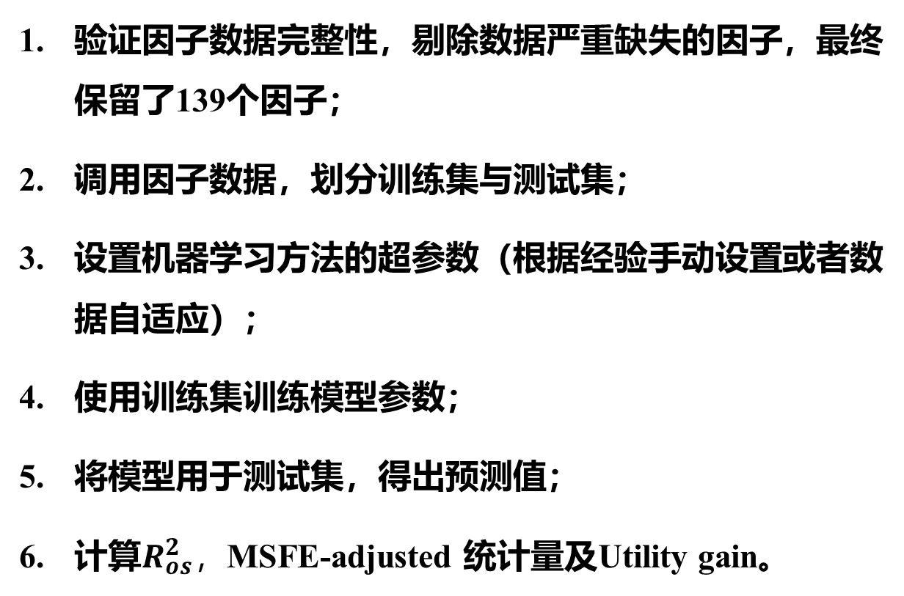
机器学习+中国股市收益率的可预测性
验证因子数据完整性，剔除数据严重缺失的因子，最终保留了139个因子；
调用因子数据，划分训练集与测试集；
设置机器学习方法的超参数（根据经验手动设置或者数据自适应）；
使用训练集训练模型参数；
将模型用于测试集，得出预测值；
计算$R_{os}^{2}，$MSFE-adjusted 统计量及Utility gain。

Slide 21
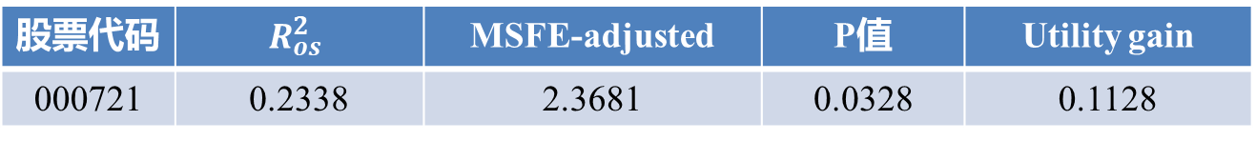
机器学习+中国股市收益率的可预测性
LASSO示例结果：
股票代码 | $$R_{os}^{2}$$ | MSFE-adjusted | P值 | Utility gain
000721 | 0.2338 | 2.3681 | 0.0328 | 0.1128
因子结果：
股票代码 | 投入资本回报率 | 总资产周转率 | 60日平均换手率 | 过去一个月交易量比过去3个月的平均交易量 | 成交量震荡 | 多头力道
000721 | -0.0041 | 0.0675 | 0.0037 | 0.0011 | 0.0020 | -0.0290
 | 市场能量指标 | 艾达透视指标 | 120日移动均线 | 60日指数移动均线 | 90日指数移动均线 | 120日指数移动均线
 | 0.0429 | -0.0585 | -0.0323 | -0.0007 | -0.0026 | -0.0060

Slide 22
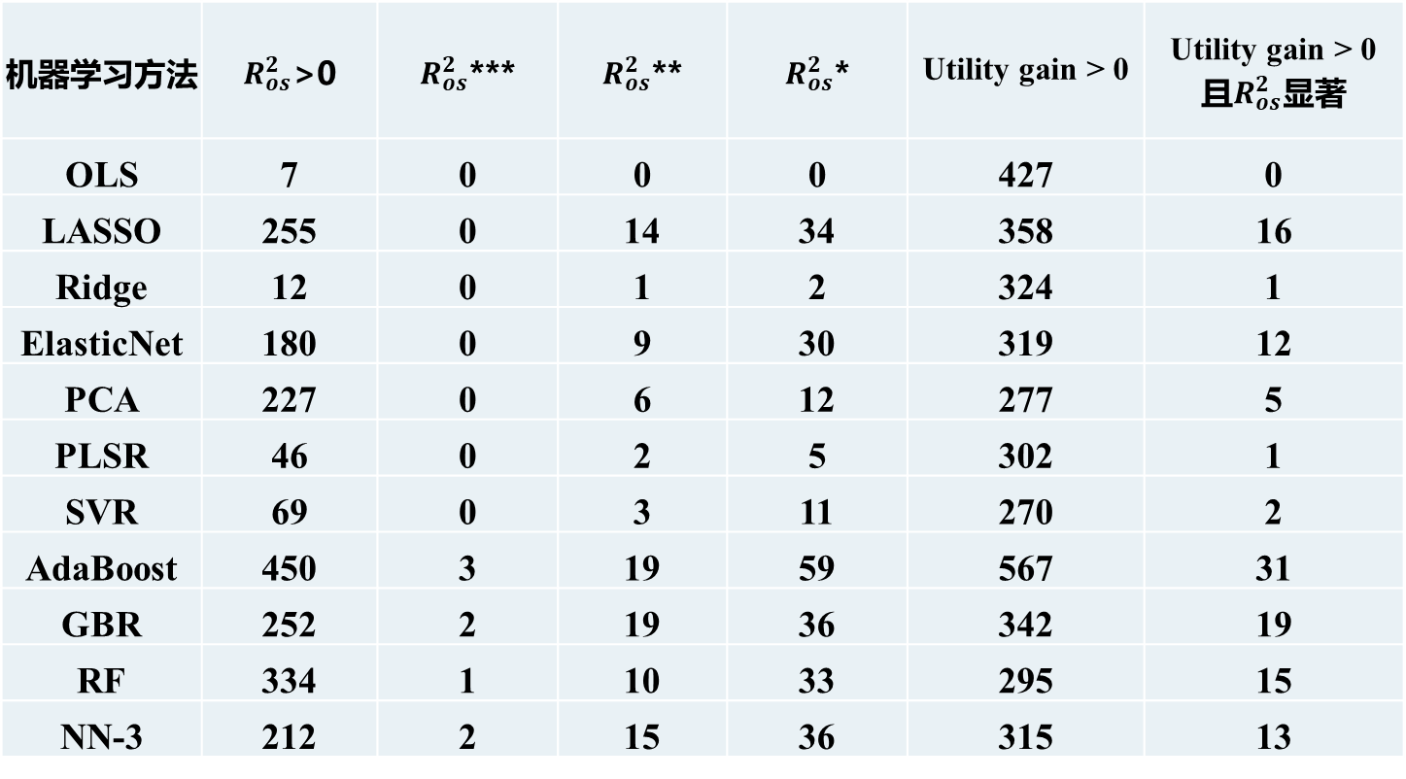
机器学习+中国股市收益率的可预测性
机器学习方法 | $R_{os}^{2}$>0 | $R_{os}^{2}$*** | $R_{os}^{2}$** | $R_{os}^{2}$* | Utility gain > 0 | Utility gain > 0 且$R_{os}^{2}$显著
OLS | 7 | 0 | 0 | 0 | 427 | 0
LASSO | 255 | 0 | 14 | 34 | 358 | 16
Ridge | 12 | 0 | 1 | 2 | 324 | 1
ElasticNet | 180 | 0 | 9 | 30 | 319 | 12
PCA | 227 | 0 | 6 | 12 | 277 | 5
PLSR | 46 | 0 | 2 | 5 | 302 | 1
SVR | 69 | 0 | 3 | 11 | 270 | 2
AdaBoost | 450 | 3 | 19 | 59 | 567 | 31
GBR | 252 | 2 | 19 | 36 | 342 | 19
RF | 334 | 1 | 10 | 33 | 295 | 15
NN-3 | 212 | 2 | 15 | 36 | 315 | 13
PCA：主成分分析；PLSR：偏最小二乘回归；SVR：支持向量回归机；AdaBoost；
GBRT：梯度提升回归树；RF：随机森林；NN-3：人工神经网络（3层隐藏层）

